Slide 1
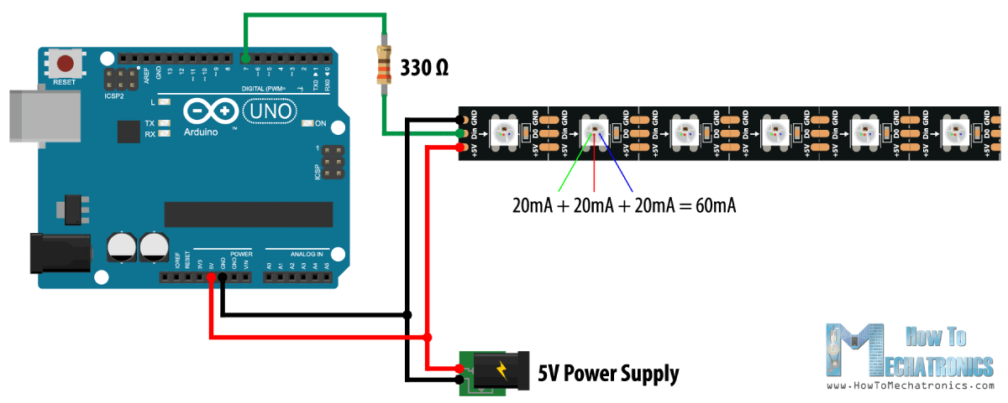
技术实现
WS2812B+Arduino+红外传感器
后台数据库对接灯效

